Slide 1
SW Framework for Embedded DL Inference
Philkyue Shin
pkshin@redwood.snu.ac.kr
Department of Electrical and Computer Engineering
Seoul National University

Slide 2
목차
SW Framework for Embedded DL Inference
Project Requirements and Challenges
Proposed Solution Approach
Evaluation

Slide 3
Project Requirements
I. Project Requirements and Challenges
PoC SW Framework for Embedded DL Inference
퀄컴 보드에서 구동되어야 함
하드웨어
스냅드래곤 프로세서 (ARMv8 CPU + Adreno GPU)
OS
Automotive Grade Linux (AGL v8.0.0)
특정 상업적 license에 종속되지 않아야 함
퀄컴의 DL inference SW framework (SNPE) 사용 불가

Slide 4
Implementational Challenges (1)
I. Project Requirements and Challenges
퀄컴 보드의 문제점
선탑재된 응용과 라이브러리의 빈약함
선탑재된 python은 표준 모듈도 지원하지 않는 불안정한 형태
io, math 모듈 사용 불가
Pre-compiled 응용과 라이브러리 사용의 어려움
ARMv8로 pre-compile된 바이너리는 x86에 비해 매우 적음
Pre-compile된 바이너리를 직접 찾아야 함
패키지 관리자가 없음
많이 사용되는 Debian-based Linux용 바이너리 사용 불가
시스템 디렉토리 구조가 다름

Slide 5
Implementational Challenges (2)
I. Project Requirements and Challenges
퀄컴 보드의 문제점 (cont.)
응용과 라이브러리 build의 어려움
퀄컴 보드 이외의 하드웨어에서 build해야 함
보드 자체에서는 개발 환경이 제공되지 않음
제대로 동작하는 cross-compile 툴체인 제공을 거부당함
라이선스 문제로 header 파일 제공 거부
응용과 라이브러리 설치의 어려움
선탑재된 라이브러리와 충돌 가능성

Slide 6
목차
SW Framework for Embedded DL Inference
Project Requirements and Challenges
Proposed Solution Approach
Evaluation

Slide 7
Proposed Framework (1)
II. Proposed Solution Approach
Language support: C, C++, Python
TensorFlow Lite + supporting math/image libraries
Basic libraries
OS: AGL v8.0.0
C, C++
Python
TensorFlow Lite Interpreter
Scipy
Numpy
Pillow
Glibc
Libffi
Zlib
Eigen
OpenBLAS
Perl
OpenSSL
Libjpeg
Automotive Grade Linux (AGL)

Slide 8
Proposed Framework (2)
II. Proposed Solution Approach
Why TensorFlow Lite?
요구하는 라이브러리가 적음
임베디드 디바이스에 설치하기 용이
성능이 뛰어남
일반 TensorFlow에 비해 2배 가량 빠름
 | TensorFlow | TensorFlow Lite
MobileNet v1 | 480.3ms | 271.5ms
MobileNet v2 | 654.0ms | 379.6ms
< 수행시간 비교 on Raspberry Pi >

Slide 9
Proposed Framework (3)
II. Proposed Solution Approach
Why C,C++ and Python Interface?
C,C++
높은 성능을 필요로 하는 응용에 사용
TensorFlow Lite for C++의 장점
Multi-threading 지원
Python에 비해 최대 5배 빠름
필요한 라이브러리를 소스코드로부터 직접 빌드하여 설치 가능
GCC, G++, GDB, make 사용 가능

Slide 10
Proposed Framework (4)
II. Proposed Solution Approach
Why C,C++ and Python Interface? (cont.)
Python
빠른 개발을 필요로 하는 응용에 사용
TensorFlow Lite for Python의 장점
적은 코드 라인 수
직관적인 API
pip를 통해 필요한 모듈 설치 가능
Dependency 체크를 자동으로 해줌

Slide 11
Implementation Efforts
II. Proposed Solution Approach
응용과 라이브러리를 모두 직접 build하여 설치
Build 방법
X86-64 PC에서 AArch64 cross-compile GCC를 사용하여 build
Header는 Linux kernel과 라이브러리를 직접 빌드하여 추출
설치 방법
SW framework를 directory를 이용하여 sandboxing
모든 라이브러리와 응용을 하나의 directory에 구축
빌드한 응용과 라이브러리가 해당 directory에서 라이브러리를 불러오도록 함
rpath, sysroot 이용
앞으로 빌드한 응용과 라이브러리도 해당 directory에서 라이브러리를 불러오도록 설정
GCC와 G++의 설정 수정

Slide 12
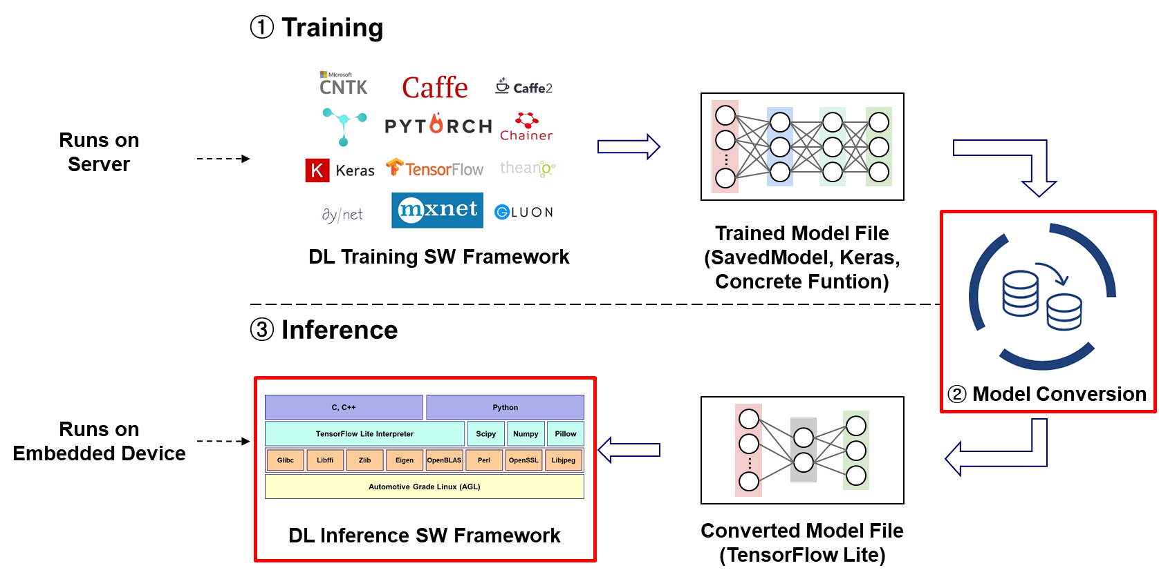
Workflow for Embedded DL Inference
II. Proposed Solution Approach
3 Phase Approach
① Training → ② Model conversion → ③ Inference

Slide 13
② Model Conversion
II. Proposed Solution Approach
개요
Trained model을 TensorFlow Lite가 지원하는 model로 변환
지원하는 Trained Model
SavedModel
Keras model
TensorFlow concrete function
설치 및 사용 방법
Python에 TensorFlow 설치 후, converter python API를 사용
https://www.tensorflow.org/lite/convert/python_api

Slide 14
③ Inference
II. Proposed Solution Approach
설치 및 사용 방법
첨부한 파일의 README.md 참고

Slide 15
목차
SW Framework for Embedded DL Inference
Project Requirements and Challenges
Proposed Solution Approach
Evaluation

Slide 16
Overview
III. Evaluation
응용 수행시간 측정
실험 환경
SA8155 보드 with our DL Inference SW Framework
응용 목록
Object classification 응용 written in Python
Object classification 응용 written in C++
국민대의 충돌위험도 판단 응용 written in Python
Metric
Inference 수행시간
50번 수행의 평균값
응용 전체 수행시간
50번 수행의 평균값

Slide 17
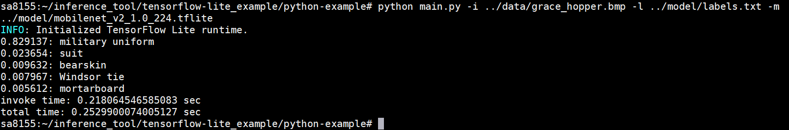
Result (1)
III. Evaluation
Object Classification 응용 Written in Python

Slide 18
Result (2)
III. Evaluation
Object Classification 응용 Written in Python (cont.)
Model Name | Model Size | Top-1 Accuracy | Top-5 Accuracy | Inference 수행시간 | 전체 수행시간
Resnet_v2_101 | 171MB | 76.8% | 93.6% | 3266ms | 3704ms
Inception_v4 | 163MB | 80.1% | 95.1% | 2348ms | 2773ms
Inception_resnet_v2 | 116MB | 77.5% | 94.0% | 1903ms | 2196ms
Densenet | 42MB | 64.2% | 85.6% | 916.0ms | 1071ms
Inception_v4_quantized | 41MB | 79.5% | 93.9% | 793.9ms | 878.2ms
Nasnet_mobile | 21MB | 73.9% | 91.5% | 339.1ms | 382.9ms
Mobilenet_v2_1.0_224 | 14MB | 71.8% | 90.6% | 159.7ms | 181.5ms
Squeezenet | 4.8MB | 49.0% | 72.9% | 135.0ms | 156.0ms
Mobilenet_v2_1.0_224_quantized | 3.5MB | 70.8% | 89.9% | 34.61ms | 41.16ms

Slide 19
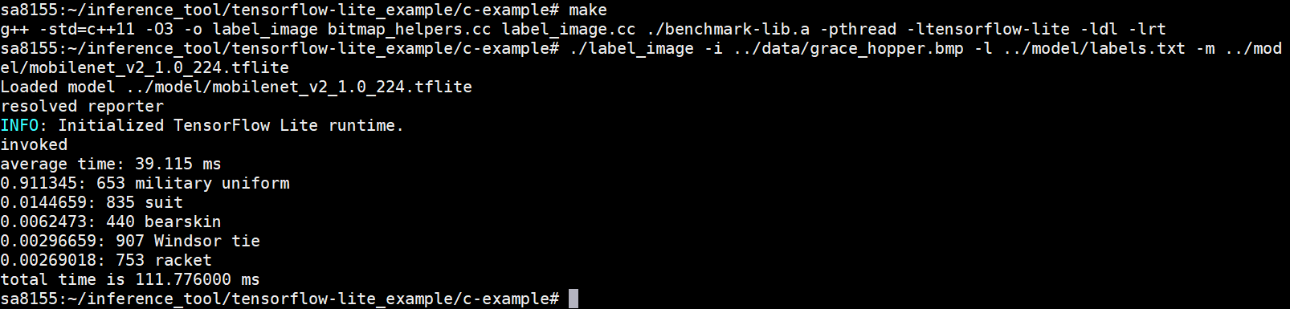
Result (3)
III. Evaluation
Object Classification 응용 Written in C++

Slide 20
Result (4)
III. Evaluation
Object Classification 응용 Written in C++ (cont.)
Model Name | Model Size | Top-1 Accuracy | Top-5 Accuracy | Inference 수행시간 (1-thread) | Inference 수행시간 (8-threads) | 전체 수행시간 (1-thread) | 전체 수행시간 (8-threads)
Resnet_v2_101 | 171MB | 76.8% | 93.6% | 955.4ms | 1382ms | 1294ms | 2975ms
Inception_v4 | 163MB | 80.1% | 95.1% | 873.3ms | 1144ms | 1235ms | 2548ms
Inception_resnet_v2 | 116MB | 77.5% | 94.0% | 807.7ms | 858.1ms | 1074ms | 1954ms
Densenet | 42MB | 64.2% | 85.6% | 322.4ms | 480.6ms | 464.9ms | 871.2ms
Inception_v4_quantized | 41MB | 79.5% | 93.9% | 798.4ms | 535.3ms | 887.8ms | 682.7ms
Nasnet_mobile | 21MB | 73.9% | 91.5% | 76.17ms | 284.1ms | 89.74ms | 383.7ms
Mobilenet_v2_1.0_224 | 14MB | 71.8% | 90.6% | 29.97ms | 118.4ms | 40.05ms | 272.2ms
Squeezenet | 4.8MB | 49.0% | 72.9% | 64.40ms | 84.74ms | 70.44ms | 201.2ms
Mobilenet_v2_1.0_224_quantized | 3.5MB | 70.8% | 89.9% | 33.60ms | 63.49ms | 40.28ms | 113.8ms

Slide 21
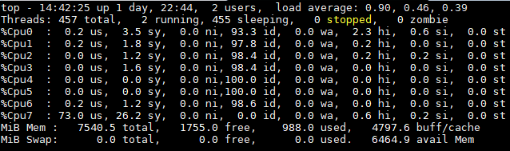
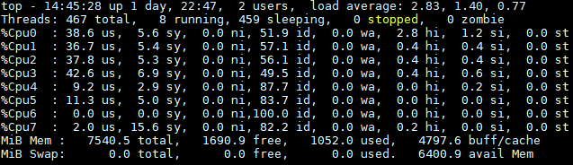
Result (5)
III. Evaluation
Object Classification 응용 Written in C++ (cont.)
Python에 비해 최대 5배 가량 inference 속도가 빠름
멀티스레딩 사용시 성능이 오히려 더 안 좋은 경우가 대부분
퀄컴 보드 Linux kernel의 load balancing에 문제가 있어, 멀티 스레딩 사용 시 리틀코어 위주로만 사용하기 때문
CPU 0~3는 리틀코어, CPU 4~7은 빅코어
< CPU Utilization when using 1-thread >
< CPU Utilization when using 8-threads >

Slide 22
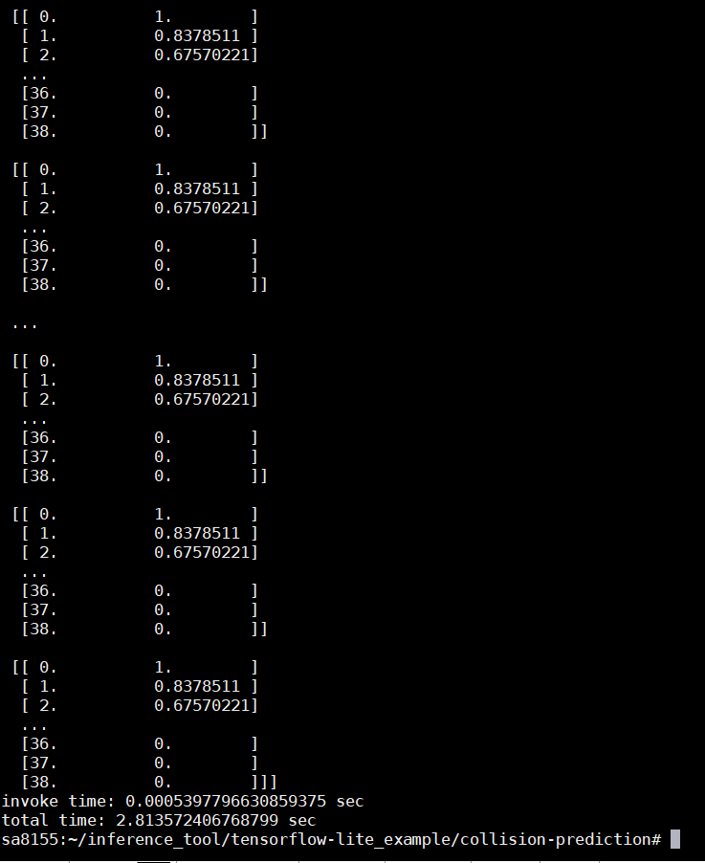
Result (6)
III. Evaluation
국민대의 충돌위험도 판단 응용 Written in Python
Inference 수행시간: 0.5277ms
전체 수행시간: 2801ms

